Slide 1
Муниципальное бюджетное общеобразовательное учреждение «карымкарская средняя общеобразовательная школа» социальный проект по теме: «Благотворительность и сбор гуманитарной помощи участникам СВО в МБОУ «Карымкарская СОШ»
Выполнили:
волонтеры волонтерского объединения
«Горячие сердца»
Руководитель проекта:
Мальцева Лариса Анатольевна,
руководитель школьного музея и волонтерского объединения «Горячие сердца»
п. Карымкары, 2024

Slide 2
«Благотворительность и сбор гуманитарной помощи участникам СВО в МБОУ «Карымкарская СОШ»
Актуальность темы. В современном мире вооруженные конфликты оставляют за собой тяжелые последствия для многих людей, включая военнослужащих, находящихся в зоне боевых действий. Недостаток ресурсов и поддержки для этих бойцов становится одной из главных проблем, требующих немедленного вмешательства. В данном контексте актуальность работы по оказанию помощи военнослужащим на СВО неоспорима.
Целью данного проекта является сбор информации о предоставление различных видов помощи военнослужащим, а также ознакомление с деятельностью нашей школы в благотворительной и гуманитарной миссии для участников СВО.
организацию сбора гуманитарной помощи;
изготовление маскировочных сетей;
окопных свечей и других предметов для бойцов;
оказание моральной поддержки военнослужащих в сложных условиях. (написание писем, поздравление с праздниками и т.д)

Slide 3
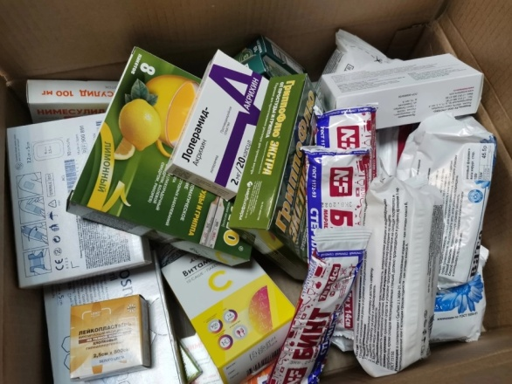
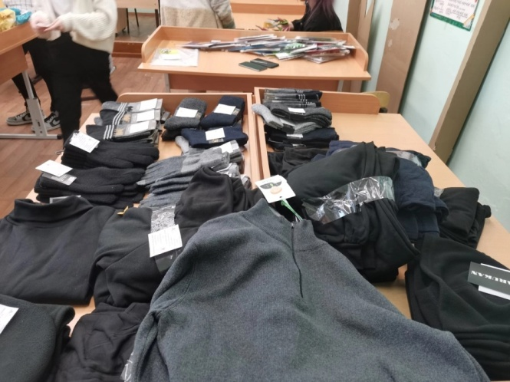
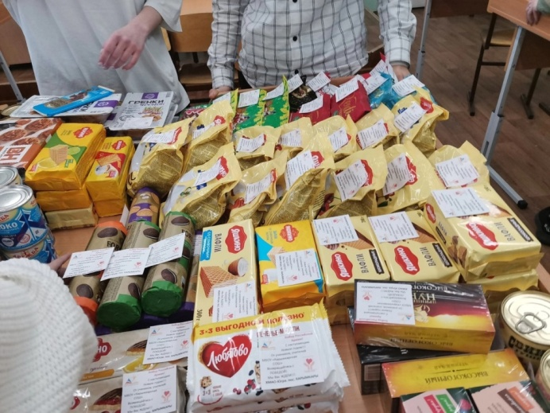
Добровольческие организации помощи бойцам на СВО
МЫВместе86
Партия «Единой России»
Волонтеры
Оказание гуманитарной помощи
для военнослужащих на СВО.

Slide 4
Организация сбора гуманитарной помощи
Гуманитарная помощь может включать в себя различные виды продуктов питания, медикаменты, теплую одежду, предметы гигиены и другие необходимые вещи.
Организация сбора гуманитарной помощи требует хорошо налаженной системы, чтобы обеспечить военнослужащих всем необходимым в условиях вооруженного конфликта.
Существует сбор гуманитарной помощи для мирного населения в зонах вооруженных конфликтов.

Slide 5
Деятельность пункта сбора гуманитарной помощи на базе МБОУ «Карымкарская СОШ»
Более полутора лет назад, на базе нашей школы был организован один из пунктов сбора гуманитарной помощи в поселении Карымкары.
Стратегия России направлена на оказание реальной помощи нашим защитникам СВО (специальной военной операции).
Чем может помочь обычный школьник, ребенок?
Мы взяли за основу идею проведения в нашей школе Благотворительной ярмарки «Твори добро! Своих не бросаем!»

Slide 6
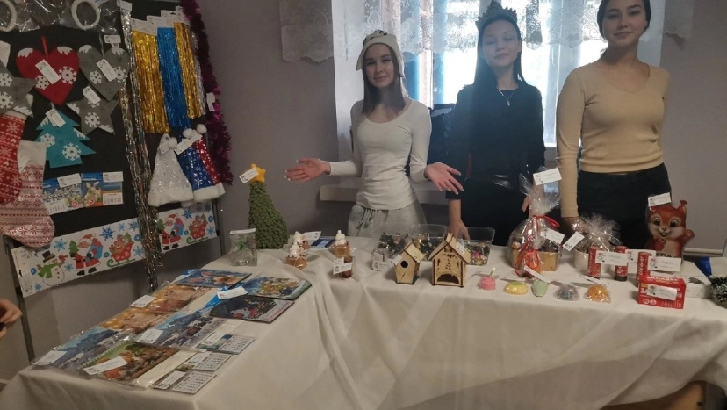
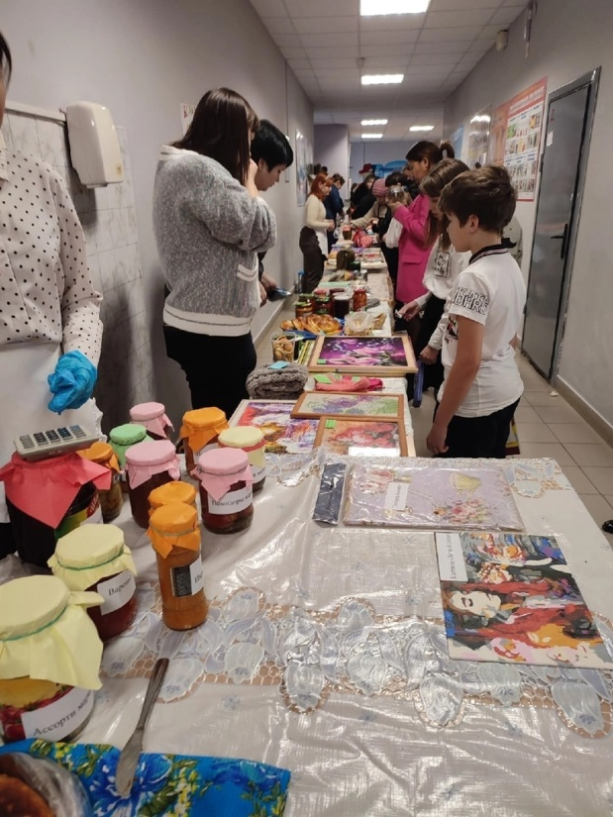
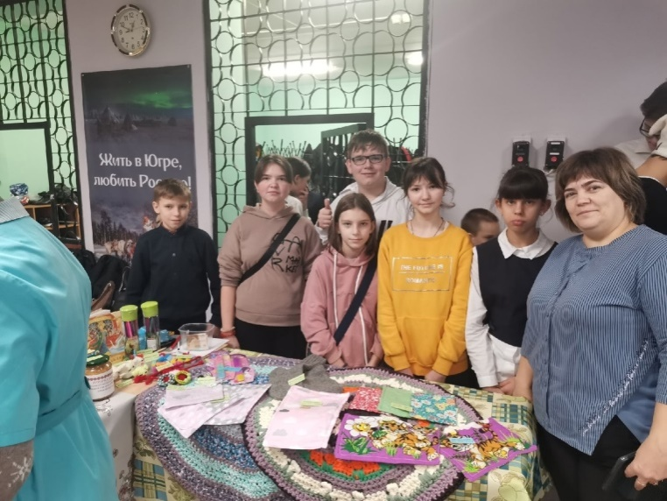
Ярмарка 16.11.2022
Общая сумма вырученных средств: 56 800 руб

Slide 7
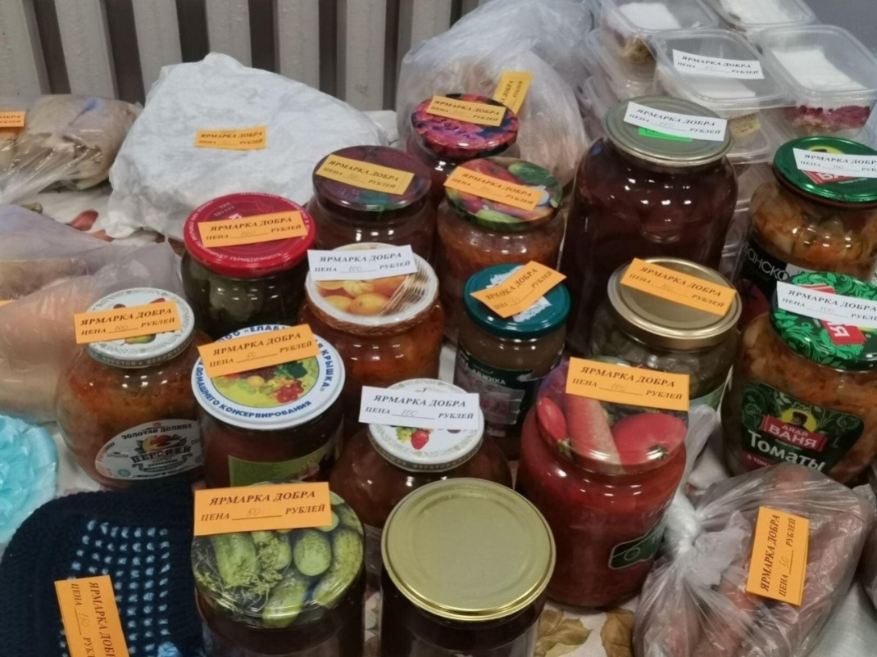
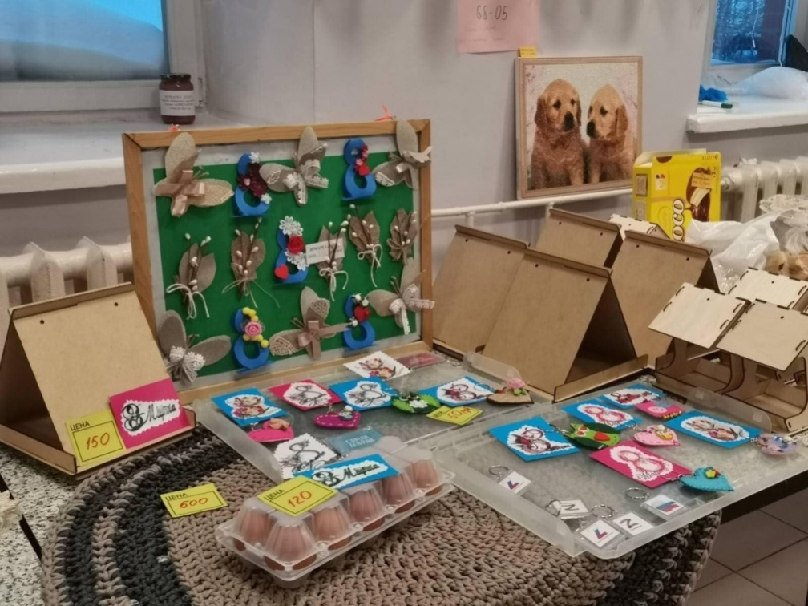
Ярмарка 06.03.2023
Общая сумма вырученных средств: 65 400 руб

Slide 8
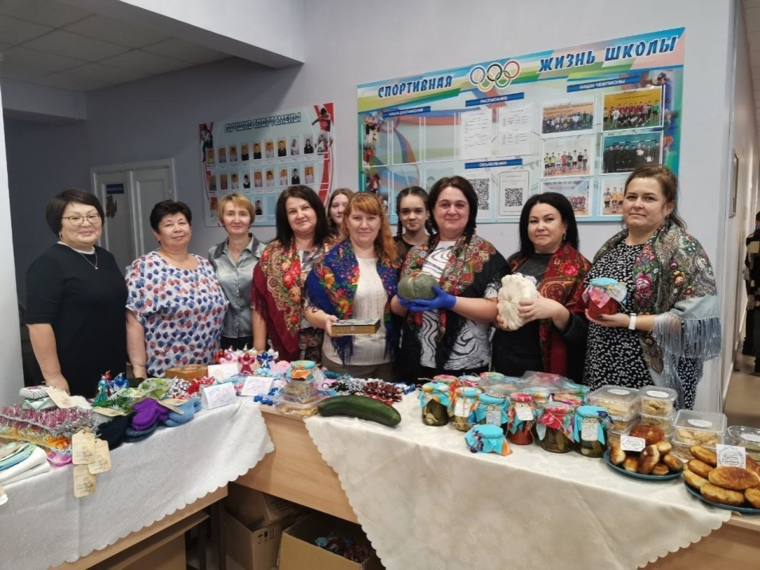
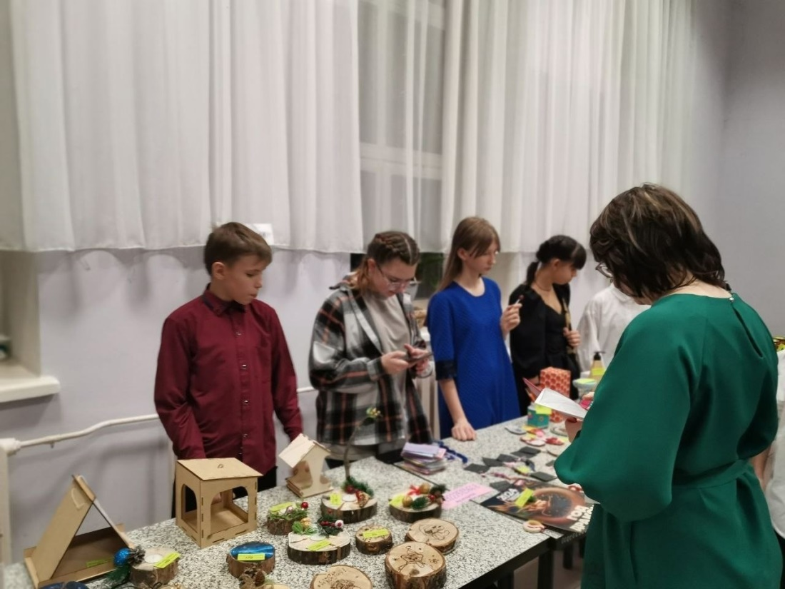
Ярмарка 15.11.2023
Общая сумма вырученных средств: 92 210 руб

Slide 9
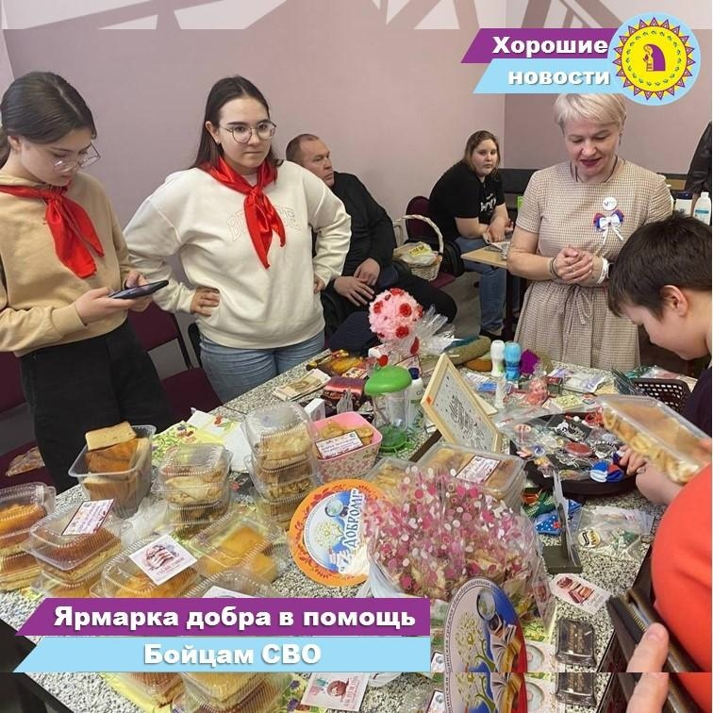
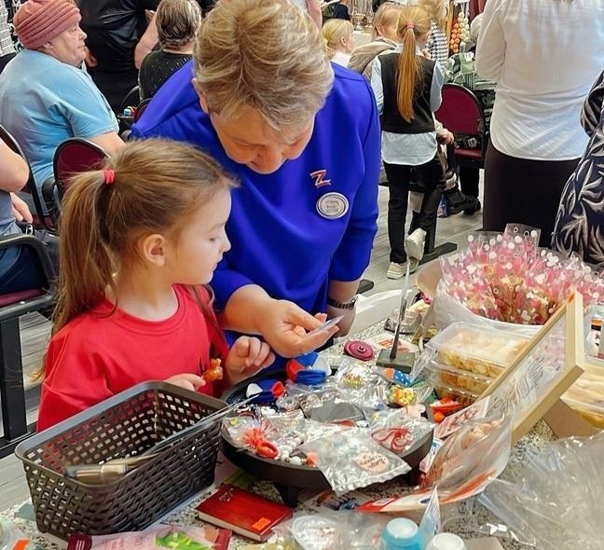
Ярмарка 15.03.2024
Общая сумма вырученных средств: 63 505 руб

Slide 10
Общая сумма денег, вырученных за все ярмарки
277 915 рублей
(двести семьдесят семь тысяч девятьсот пятнадцать)

Slide 11
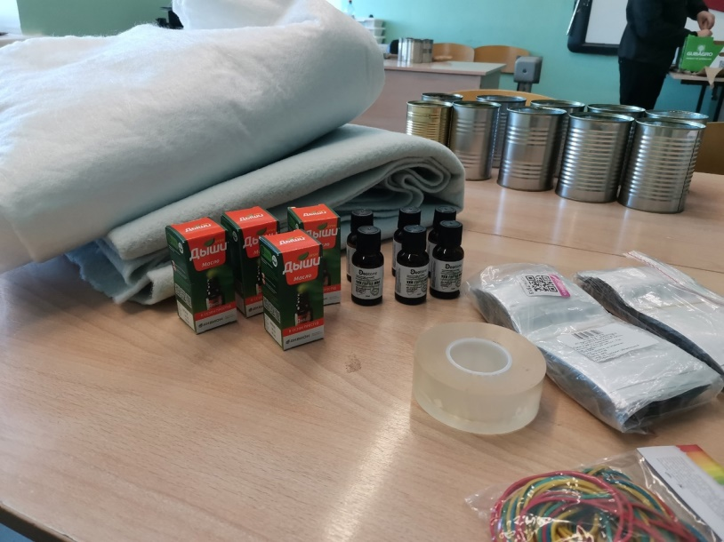
Изготовление «сопелок» и окопных свечей

Slide 12
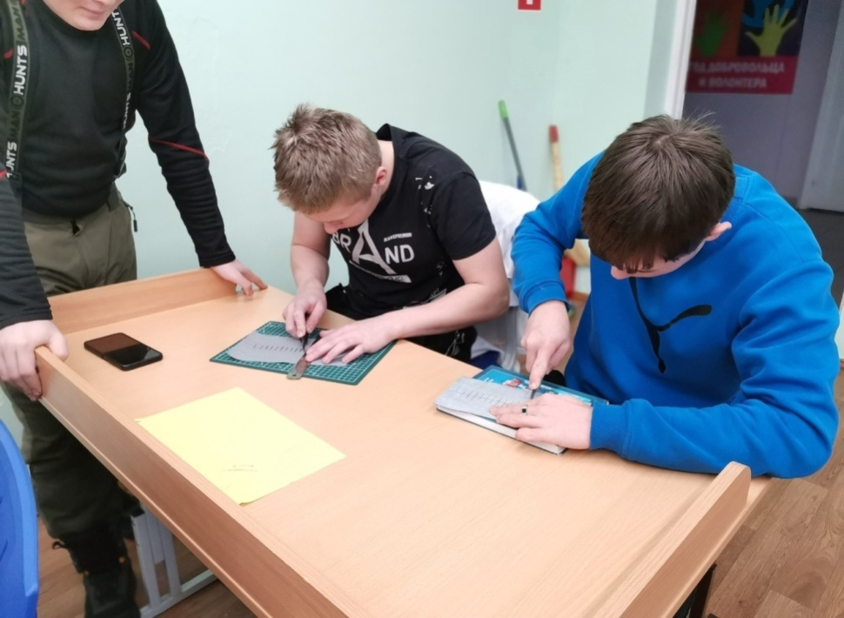
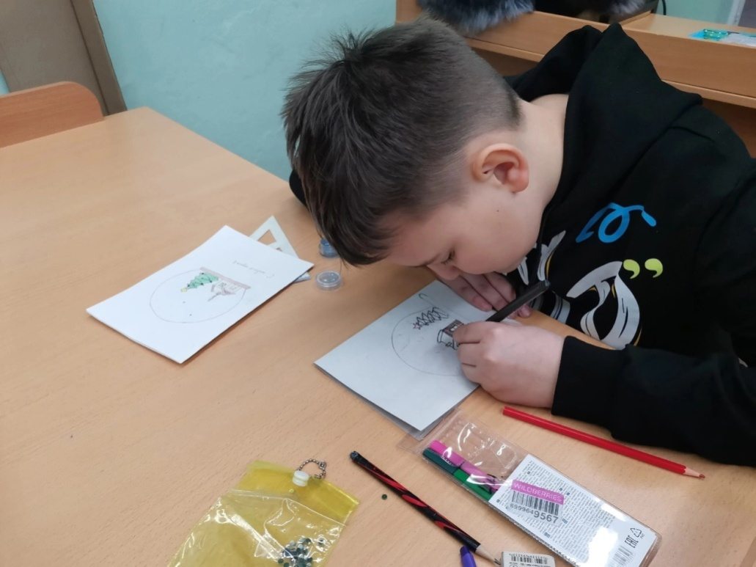
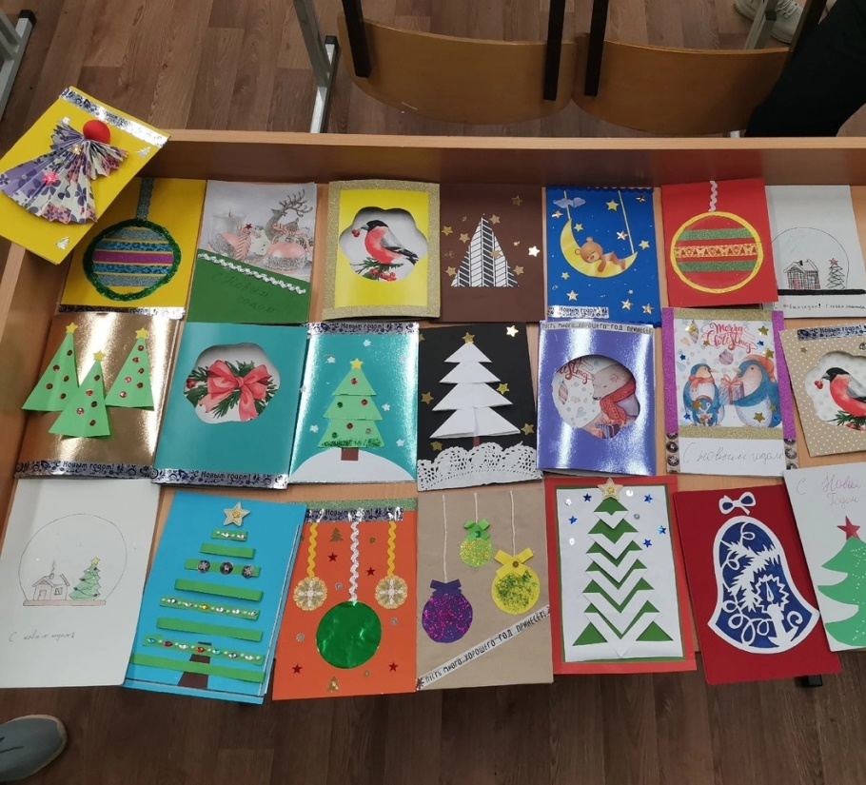

Slide 13
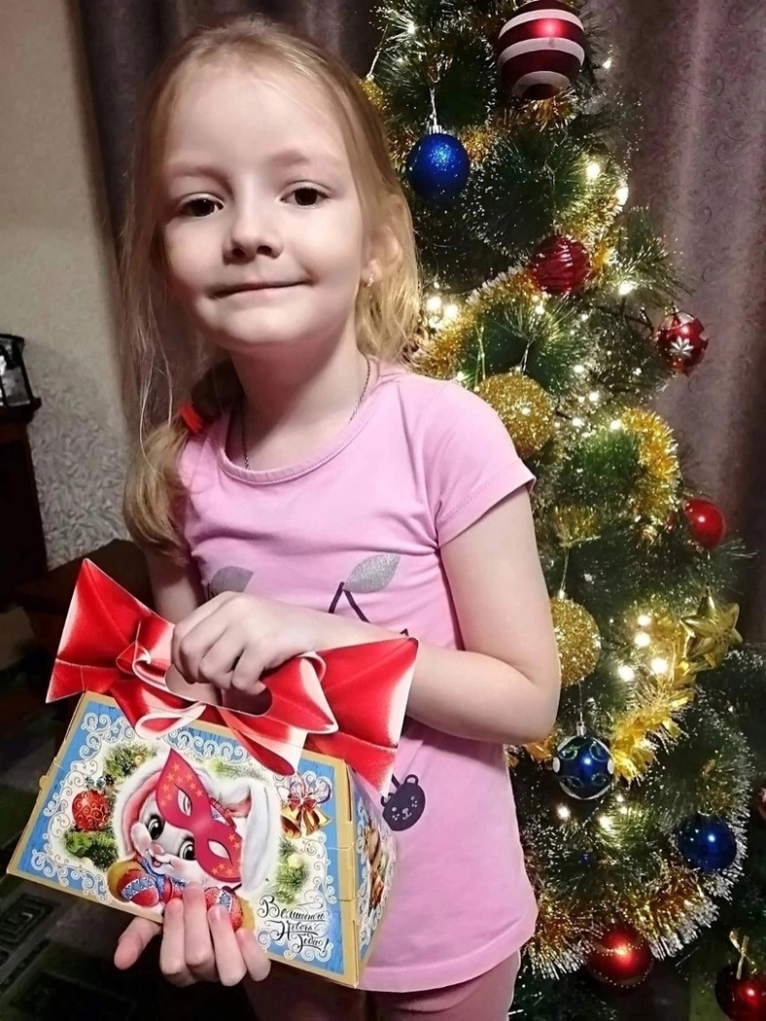

Slide 14
Диаграмма опроса

Slide 15
Плакат для нашего пункта сбора

Slide 16
№ | Мероприятия | Дата проведения
1 | Благотворительные ярмарки «Твори добро! Мы вместе!» | 16.11.2022 06.03. 2023 15.11. 2023 15.03.2024
2 | Участие в акции «Письмо герою» написание писем волонтерами нашим защитникам | 19.10.22
3 | Подготовка к ярмарке, изготовление талисманов, сувенирной продукции | Октябрь 2022 Февраль 2023 Октябрь 2023 Февраль 2023
4 | Изготовление хантыйского талисмана талисмана для участников СВО | 01.11. 2022
5. | Изготовление поздравительных открыток руками обучающихся к новому году и дню защитника отечества | 07.12.2022 01.02.2023 14.12.2023 25.01.2024
6 | Отправка гуманитарной помощи в зону СВО (продукты питания, медикаментов, вещей) через гуманитарные пункты города Сургута и районного пункта «Мы вместе 86» | 14.12.2022 03.02.2023 15.03. 2023 21.12.2023 02.02.2024 13.02.2024 05.03.2024
7 | Колка парафина и заливка окопных свечей | 10.01.2024 19.01.2024 24.01. 2024 01.02. 2024 12.02. 2024 29.02. 2024 01.03. 2024 05.03. 2024
8 | Изготовление сопелок | 11.01. 2024 19.01. 2024 24.01. 2024 12.02. 2024 29.02. 2024 05.03. 2024
9. | Изготовление браслетов | 06.12. 2023
10 | Встреча с участниками СВО: С Скородумовым Ильей С Сырковым Михаилом С Корсадыковым Николаем | 21.11.2023 01.09.2023 09.02. 2024

Slide 17
Заключение
Таким образом, поддержка военнослужащих в зоне вооруженного конфликта является комплексным процессом, включающим в себя социальную защиту, гуманитарную помощь, благотворительность и другие меры, направленные на обеспечение их благополучия и эффективности службы. Разнообразие подходов к помощи военнослужащим позволяет создать условия для успешного выполнения ими своих задач в условиях вооруженного конфликта.

Slide 18
СПАСИБО ЗА ВНИМАНИЕ!

